Slide 1
Sống ảo
“Cách sống ảo, kéo theo đó là hệ lụy giá trị đạo đức đang bị xói mòn ở một bộ phận người trẻ”

Slide 2
Màn kịch nho nhỏ
Nội dung kịch

Slide 3
I
II
Định nghĩa
Thực trạng
Cách mà thế giới ảo tồn tại
III
IV
Ảnh hưởng
Lối thoát hiểm
Thế nào là “sống ảo” và có 1 góc nhìn đa chiều
Những đối tượng nào đang làm con mồi cho “con thú” thâm độc này
Con dao 2 lưỡi và cách mà người cầm dao sử dụng
Dành cho những người mù quáng

Slide 4
I
Định nghĩa
Thế nào là “sống ảo” và có 1 góc nhìn đa chiều

Slide 5


Thực sự bạn đã hiểu sống ảo là gì chưa?
Sống ảo là việc con người sống khác, khác bản thân mình, khác thực tế….

Slide 6
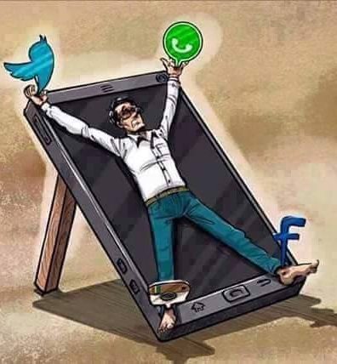
Bạn có biết?
Theo thống kê trên toàn thế giới, hiện nay, có hơn 4,5 tỷ người hiện đang sử dụng internet, trong khi đó người dùng phương tiện truyền thông xã hội đã vượt qua mốc 3,8 tỷ.

Slide 7
II
Thực trạng
Những đối tượng nào đang làm con mồi cho “con thú” thâm độc này

Slide 8
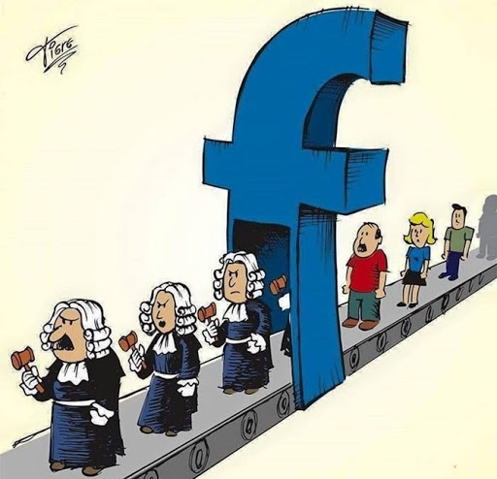
Thế giới mà bạn trở nên
“HOÀN HẢO”

Slide 9
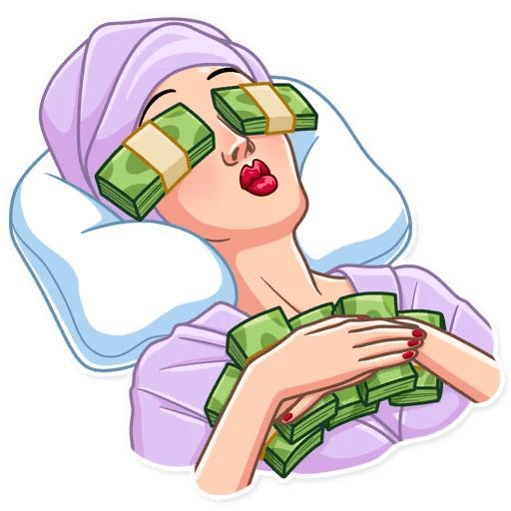
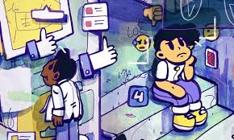

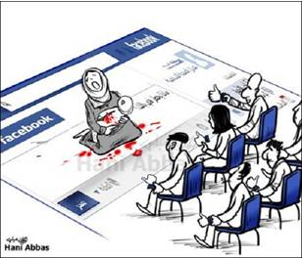
Nguyên nhân của sống Ảo
Tôi đang có 1 cuộc sống “chanh sả”
Chỉ muốn được chú ý thôi mà…
Nhìn nhau qua màn hình điện thoại
Anh hùng “bàn phím”

Slide 10
III
Ảnh hưởng
Con dao 2 lưỡi và cách mà người cầm dao sử dụng

Slide 11
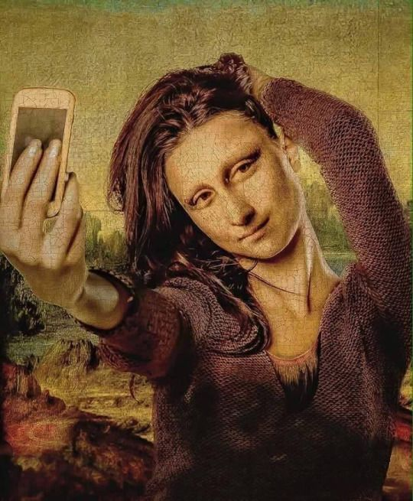
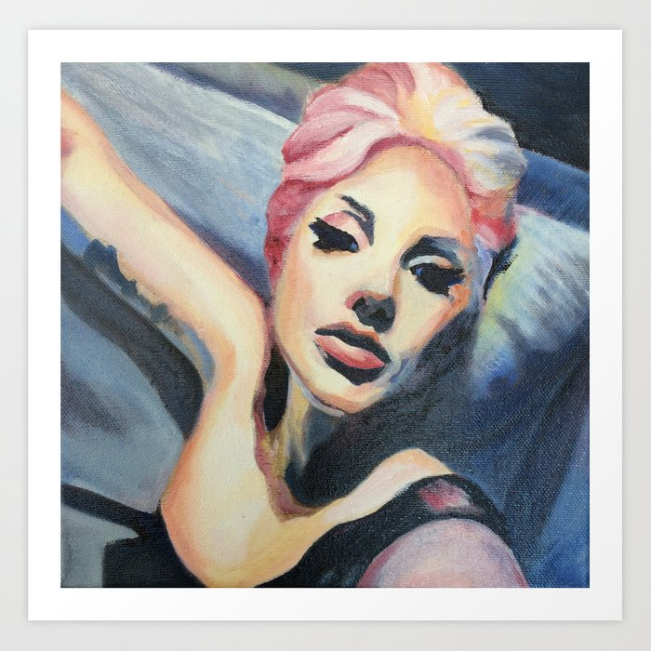
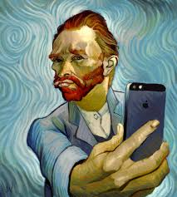
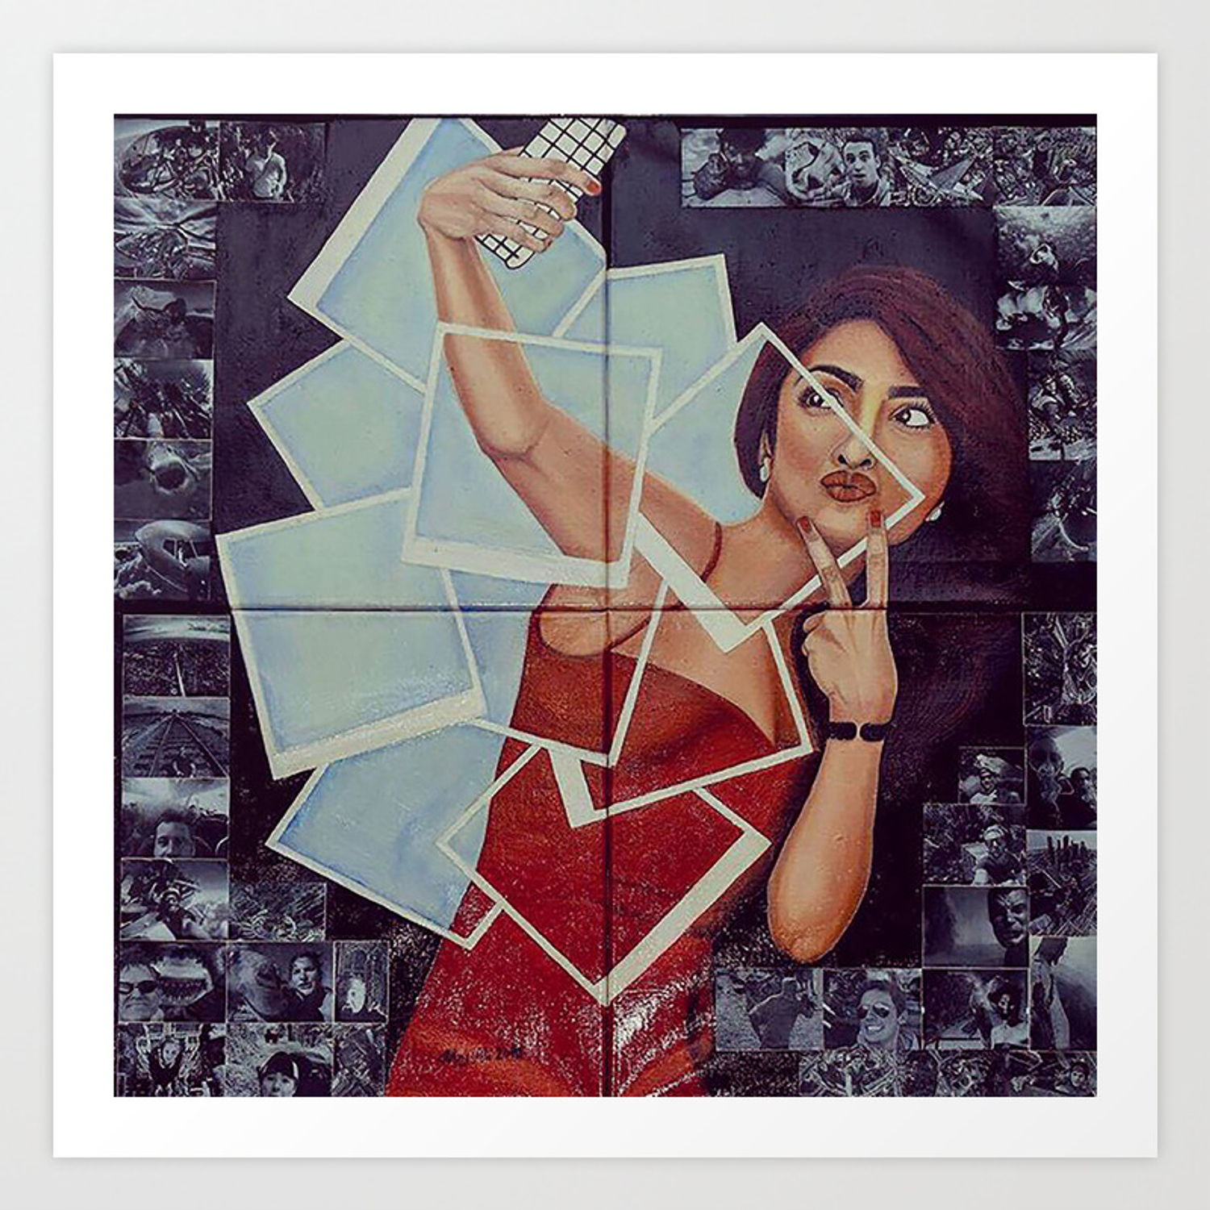
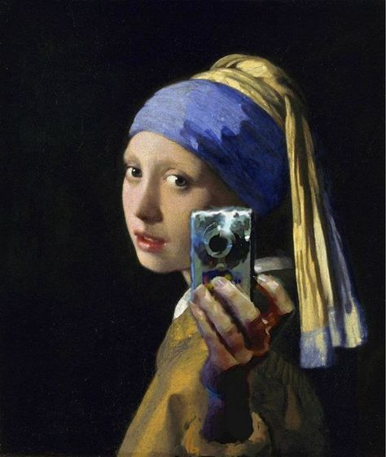
Ảnh hưởng xấu
S
Ố
N
G

Slide 12
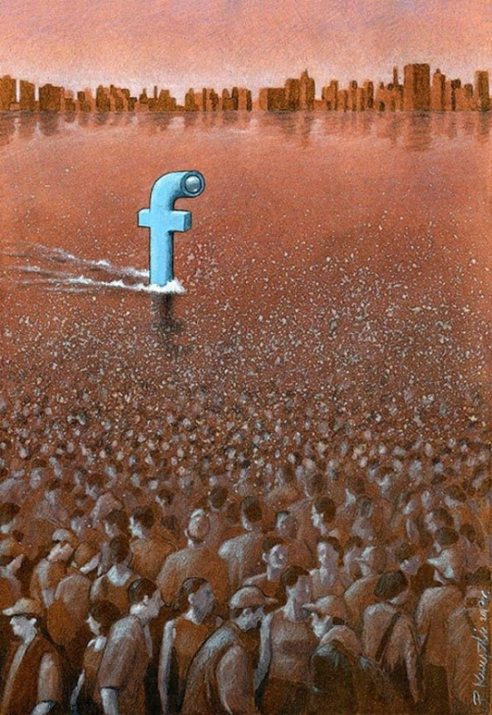
Tại sao những con người ấy tìm đến thế giới ảo cho mình?

Slide 13
IV
Lối thoát hiểm
Dành cho những người mù quáng

Slide 14


Giải thoát cho những con người bị mắc kẹt trong tù giam đầy cám giỗ

Slide 15


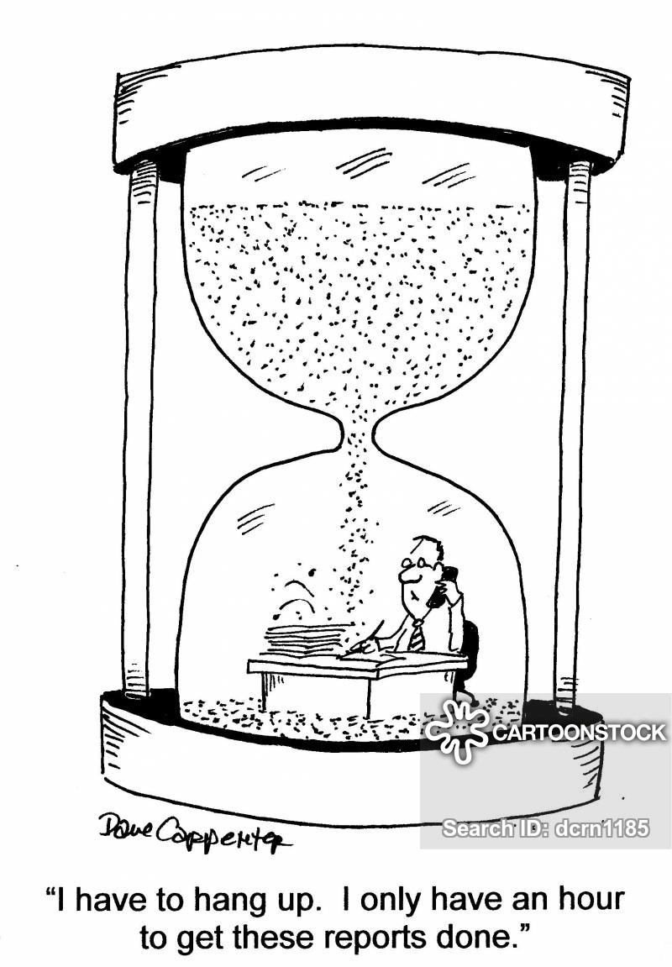
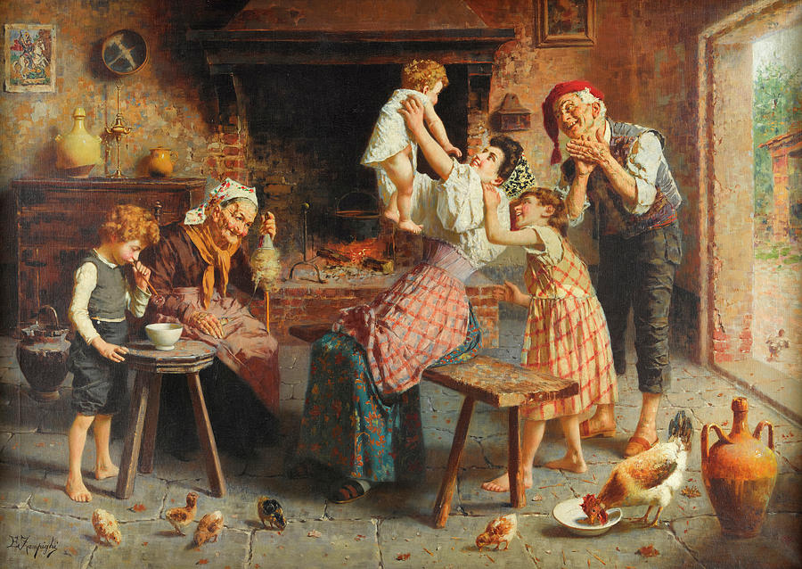
Một số cách thoát khỏi thế giới ảo

Slide 16

“Hãy bình tâm lại cho dù có gặp muôn vàn những khó khăn, hãy sống một cuộc đời của riêng bạn, duy nhất một cách có ý nghĩa nhất”
Quyển sách”keep calm”

Slide 17

Xin cảm ơn!
Vì đã lắng nghe bài trình bày quan điểm về vấn đề xã hội dưới quan điểm của chúng em!
Nhóm 3

